Slide 1
Проект: игра в жанре Tower defence

Slide 2
О игре
Tower defence – жанр игр где необходимо строить башни вдоль дороги по которой идут враги, чтобы не пустить их дальше по дороге на базу, как только база уничтожается врагами игра заканчивается.
Очевидно из названия что наша игра в этом жанре

Slide 3
Техническая реализация
Код поделен на файлы с классами, вот основные:
Файл | Класс/Классы | Назначение
Main | нет | Старт игры
TDGame | Game, GameOver | Главный цикл, взаимодействие с игроком, строительство, начальная/конечная заставки, Ускорение, пауза
Board | Board | Построение карты, расположение врагов и башен
Enemies | Enemy, классы всех врагов | Создание и перемещение врагов, генерация волн
Buildings | Buildings, Base, классы всех башен | Создание башен, стрельба
Gui | Gui, Button | Пользовательский интерфейс
Tile | Tile, GrassTile, SandTile | Клетки из которых состоит поле
Utils | Нет | Вспомогательные фунции
Restart | Нет | Рестарт игры

Slide 4
Наследование
В файлах Enemies, Buildings и Tile классы врагов/башен/клеток наследуются от общего родителя
Enemies: Enemies -> все классы врагов
Buildings: Buildings -> Base Buildings -> Towers -> все классы башен
Tile: Tile -> классы клеток
Все башни и враги реализованы в отдельных класссах и наследуются от общего предка для удобства их создания, изменения и упрощения хранения
Враги двигаются по карте ориентируясь по меткам расставленным для них по карте

Slide 5
Геймплей
В начале у вас скромный бюджет на постройку башен, по мере уничтожения волн врагов вы будете получать деньги на строительство новых башен, чтобы отражать еще более сильные волны.
В случае уничтожения базы игра заканчивается
Игру можно ставить на паузу и включать ускорение времени
Далее идет пачка скриншотов

Slide 6
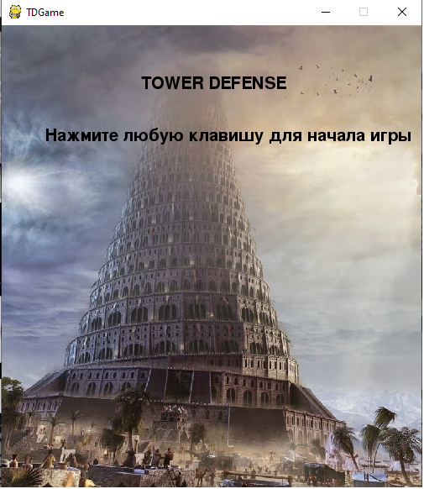
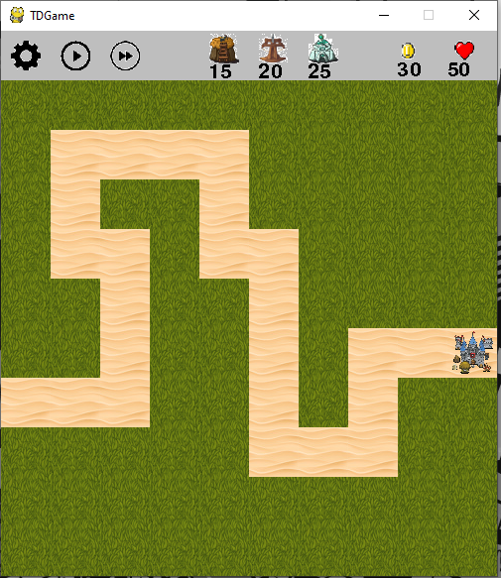

Slide 7
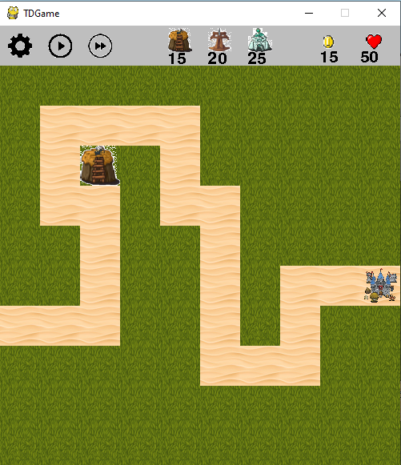
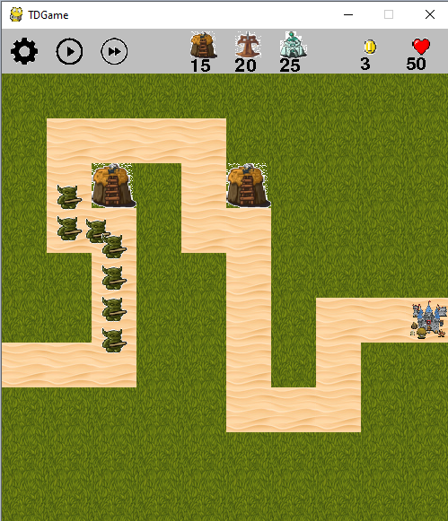

Slide 8
